Slide 1
직렬 통신(RS-232)
박희재
기계설계 자동화 공학부
Notes:
비주얼베이직의 기초사항을 공부합니다.

Slide 2
목 표
목표 : PC의 주요통신 방식 중 직렬통신에 대하여 살펴보고 VB에서 프로그래밍하는 방법을 학습한다.
주요내용
  1. 주요통신 방법
  2. 직렬통신의 주요특징
  3. 직렬통신 관련 고려사항
  4. VB에서의 프로그래밍 방법

Slide 3
직렬과 병렬 통신방법
1
0
1
0
1
1
0
0
병렬전송(Parallel)
단방향 : Centronics
양방향: PCI BUS, SCSI, GP-IB
IDE, PCMCIA
직렬전송(Serial)
비동기(Asynchronous) : Start-bit/ Stop bit 이용
동기 (Synchronous) : SYN, STX, DATA…, ETX
직렬통신의 장단점
  전선수가 적어서 염가이고 설치 간편
  장거리 전송 가능. (전압을 올려도 선간 간섭에 강하기 때문)
  단점 전송속도가 느리다.
  → 개선방안: USB, Ethernet, IEEE1394 등 고속
Notes:
일반적으로 디지털 데이터 전송방법은 병렬과 직렬 전송방법이 있다. 병렬은 디지털 데이터 한 word가 워드의 비트 수 만큼의 전선으로 나란하게 출력된다.
병렬전송은 데이터가 한 개의 전선으로 직렬로 줄줄이 나가는 것이다. 그러므로 이 경우는 어디서부터 데이터 워드의 시작인지를 규정해야만 한다.
이를 위하여 두 가지의 전송방법이 있는데 이것이 바로 동기/비동기이다.

Slide 4
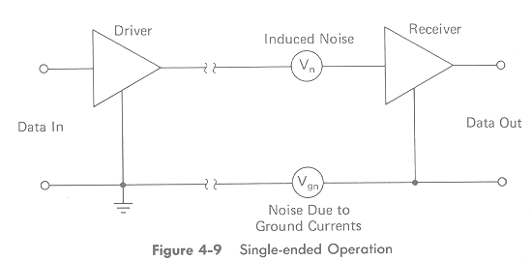
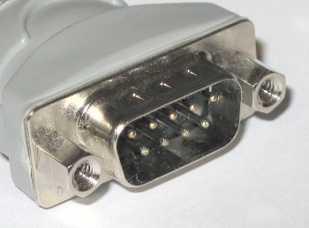
RS-232 통신
RS-232C 의 전기적 특징
  전압 범위
  불평형 전송
15V
0
0
5
2.5
수신
송신
-5
-2.5
1
1
-15V
Rx
Tx
1
1
RS-232 Cross Cable
9
9
Notes:
RS-232는 –5 ~ -15 는 1 이고 +5 ~ +15는 0으로 디지털데이터를 전송하고 수신할 때는 -2.5 이하 1 +2.5 이상을 0으로 잡아서 전로의 전압강하의 영향을 조금이라도
줄이고자 했다. Rx, Tx 단 모두 불평형 전송이라 그림 과 같이 그라운드의 노이즈 성분과 라인의 잡음성분이 서로 달라 노이즈에 민감한 문제점이 있다.

Slide 5
RS-232 파형
Start bit: 시작을 표시
Stop bit: 프레임의 끝을 표시
Parity bit: 데이터 내의 1의 갯수가 홀수인지 짝수인지 표시
Data bits: 데이터의 비트수
Baud Rate: 1초에 들어가는 비트수 (bps)
비트폭=1/ Baud Rate sec
I love...
l
o
v
e
I love...
Sart
0
1
2
3
4
5
6
7
P
Stop
0
시간
1
Notes:
일반적으로 디지털 데이터 전송방법은 병렬과 직렬 전송방법이 있다. 병렬은 디지털 데이터 한 word가 워드의 비트 수 만큼의 전선으로 나란하게 출력된다.
병렬전송은 데이터가 한 개의 전선으로 직렬로 줄줄이 나가는 것이다. 그러므로 이 경우는 어디서부터 데이터 워드의 시작인지를 규정해야만 한다.
이를 위하여 두 가지의 전송방법이 있는데 이것이 바로 동기/비동기이다.

Slide 6
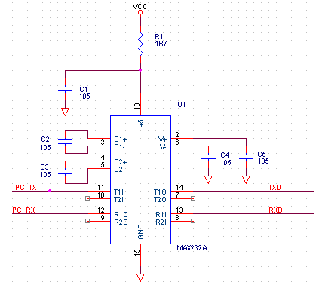
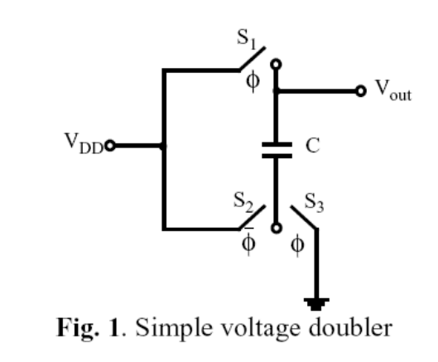
RS-232 실용회로
5Volt 전원만가지고 RS-232C 의 +/-15로 구동시켜주는 회로
  Maxim사의 MAX232A
  Charge pump type
Notes:
앞에서 설명한 것과 같은 RS-232의 전압레벨을 만족하는 드라이버들이 많이 나와 있는데 회로도는 Maxim사의 MAX232A칩을 이용한 회로이다.
PC_TX, PC_RX 단이 TTL 레벨이고 TXD, RXD 단이 RS-232C단이므로 착오 없기를 바란다.

Slide 7
VB의 직렬통신 방법 요약
Control: Microsoft Comm. Control 이용.
설정: Settings, InbufferCount의 속성 이용.
송신 수신: Input, Output 속성 이용하여
Event: On_Comm Event 제공 (Interrupt형식)
“Polling으로도 가능”
기타: RThreshold, InputLength 등 속성 학습
항상 문자로 전송 (8Bit data 전송 별도 고려)
  숫자 1236 을 전송하는 방법 3가지
    4바이트 이용 : [“1”] – [“2”] – [“3”] – [“6”]
    4바이트 이용 : [“0”] – [“4”] – [“D”] – [“4”]
    2바이트 이용 : [4] – [212]

Slide 8
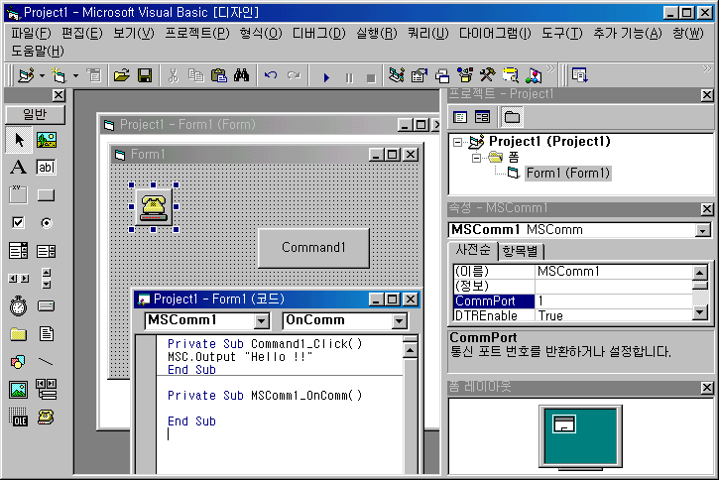
프로그래밍 방법
구성요소에서 MS Comm Control 추가
Form Load Event에서 설정

Slide 9
주요 설정
Control 의 이름을 MSC로 하자
COM1 포트를 사용함.
  MSC.CommPort = 1
Baud Rate 9600, No Parity, 8bit, 1 Stop bit
  MSC.Settings = “9600,n,8,1“
입력 시 1문자씩 입력
  MSC.InputLen = 1
한 개의 데이터가 들어와도 OnComm 이벤트 발생
  MSC.RThreshold = 1
이제 포트를 연다.
  MSC.PortOpen = True

Slide 10
송신
송신하고자 하는 문자는 그대로
  MSC.Output =“H”
  MSC.Output =“ABC”
송신하고자 하는 숫자는 Chr함수 이용
  MSC.Output =Chr(13)
  MSC.Output =Chr(13) & Chr(1)

Slide 11
수신: Polling
1 문자 수신
  Do Until MSC.InBufferCount>0
    DoEvents
  Loop
  A= MSC.Input ‘ n= Asc(A)
여러 문자 수신
  Do Until MSC.InBufferCount>4
    DoEvents
  Loop
  A= MSC.Input ‘ InputLength=5 일때

Slide 12
수신: Event
1 문자 수신
  Private Sub MSC_OnComm()
    if MSC.InBufferCount>0 Then
    A= MSC.Input
    Text1=A
    End if
  End Sub
여러 문자 수신
  Private Sub MSC_OnComm()
    if MSC.InBufferCount>4 Then
    A= MSC.Input ‘ InputLength=5 일때
    Text1=A
    End if
  End Sub

Slide 14
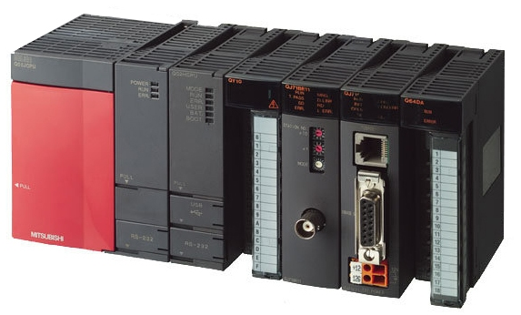
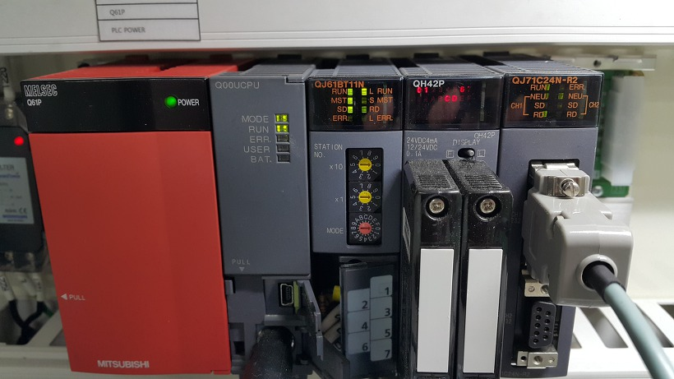
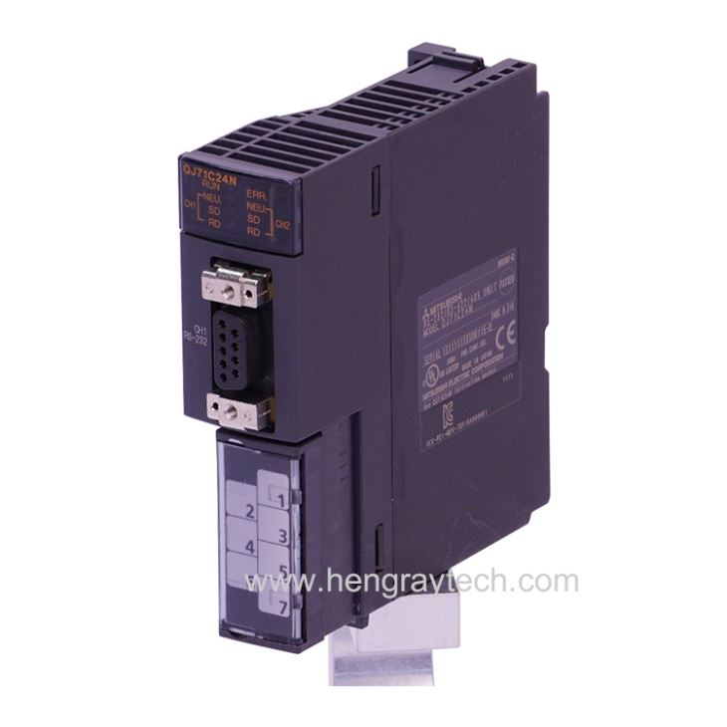
시리얼 통신 기기의 예
시리얼 통신 모듈
미쓰비시 PLC
시리얼 통신 모듈

Slide 15
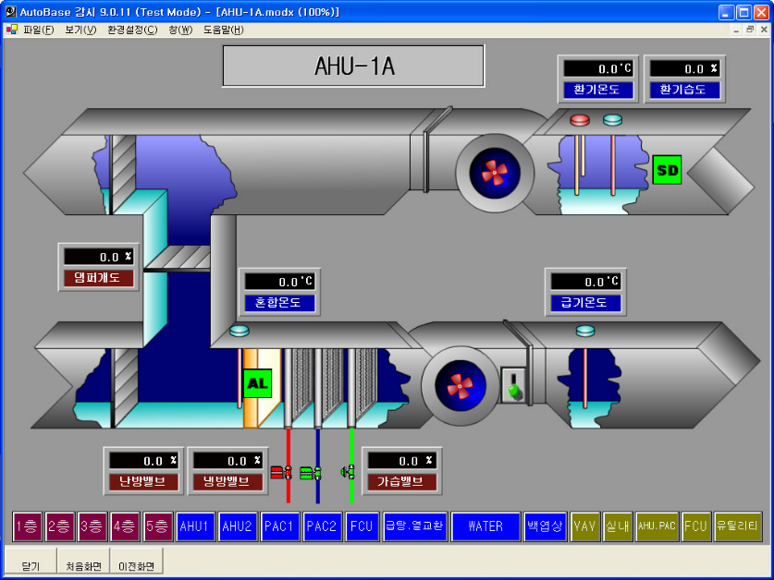
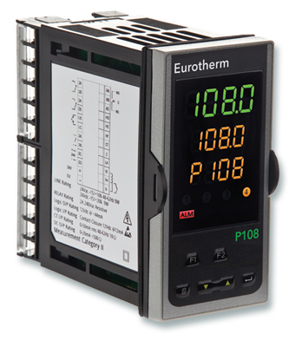
시리얼 통신 기기의 예
센서
시리얼
통신
시스템
온도 or
압력 or
기타

